Slide 1
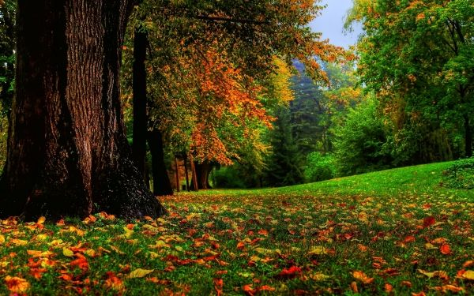
Mapa de conceptos, segunda unidad
EXPLORACIÓN DEL MEDIO NATURAL EN EL PREESCOLAR
ALUMNA: JIMENA GUADALUPE CHARLES HERNÁNDEZ 1° “A”

Slide 2
RECURSOS NATURALES:
Bienes materiales y servicios que proporciona la Naturaleza sin alteración por parte del ser humano.
CIENCIA:
Búsqueda del conocimiento de nosotros mismos y de todo lo que nos rodea, mediante la ciencia buscamos las leyes que rigen el funcionamiento del universo con la finalidad de entenderla y poder controlarla.
Ciencia Escolar:
Hacer ciencia en la escuela es enseñar a pensar científicamente, utilizando estrategias de enseñanza, para aprender cómo se generan las ideas científicas.
Pseudociencia:
Se refiere a la afirmación, creencia, o práctica que, a pesar de presentarse como científica, no se basa en un método científico válido le falta el apoyo de evidencias, no puede ser verificada de forma fiable.
SEGUNDA UNIDAD

Slide 3
TECNOLOGÍA:
Es el conjunto de saberes, conocimientos, experiencias, habilidades y técnicas a través de las cuales nosotros los seres humanos cambiamos, trasformamos y utilizamos nuestro entorno con el objetivo de crear herramientas, máquinas, productos y servicios que satisfagan nuestras necesidades y deseos.
CONTAMINACIÓN:
Es aquella alteración en el medio ambiente que puede provocar daños en un ecosistema, en el medio físico o en los seres vivos.
CAMBIO CLIMÁTICO:
Es considerado uno de los problemas ambientales más importantes de nuestro tiempo, y puede definirse como todo cambio significativo en el sistema climático del planeta, que permanece por décadas o más tiempo.
RECURSOS RENOVABLES:
Es un tipo de recurso natural que puede renovarse a partir de procesos naturales y con una rapidez mucho más elevada a la medida que el ser humano los consume.

Slide 4
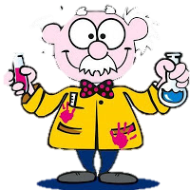
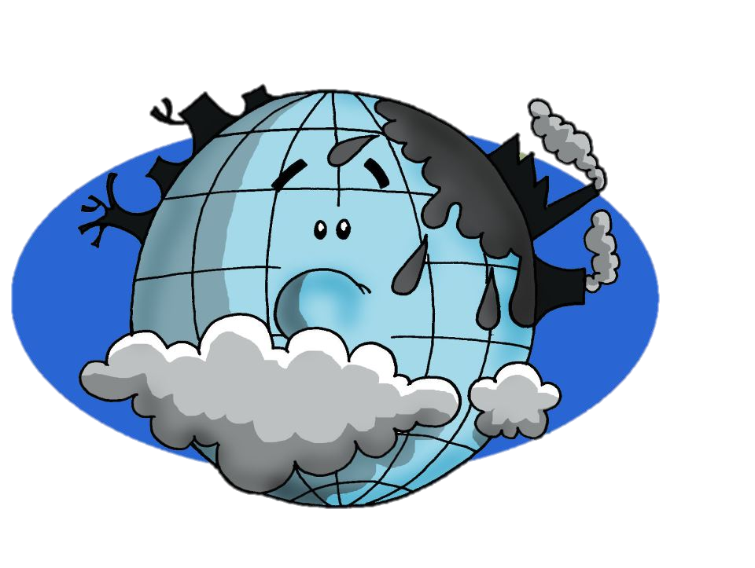
RECURSOS NO RENOVABLES:
Recurso natural que no puede ser producido, regenerado o reutilizado a una escala tal que pueda sostener su tasa de consumo. Estos recursos frecuentemente existen en cantidades fijas o son consumidos mucho más rápido de lo que la naturaleza puede recrearlos.
CIENCIA FÁCTICA:
Son aquellas cuyo cometido es conseguir una reproducción (mental o artificial) de los fenómenos de la naturaleza que se desea estudiar, de manera de comprender las fuerzas y mecanismos que intervienen en ellos.

